Slide 1
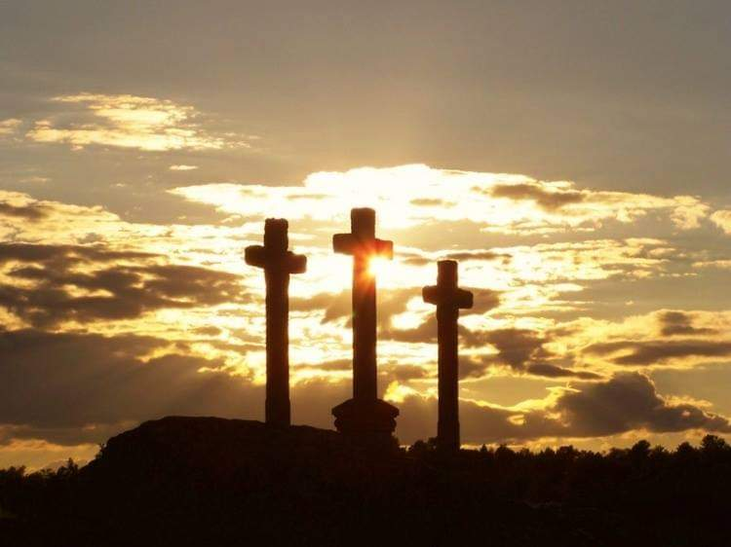
ENCENAÇÃO DA PAIXÃO DE CRISTO NO ASSENTAMENTO MONTE ALEGRE

Slide 2
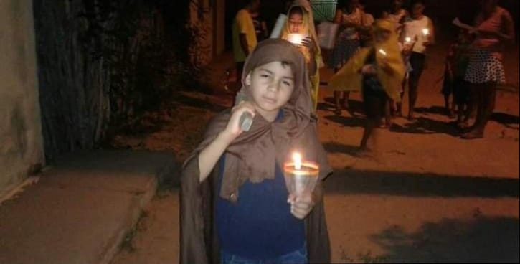
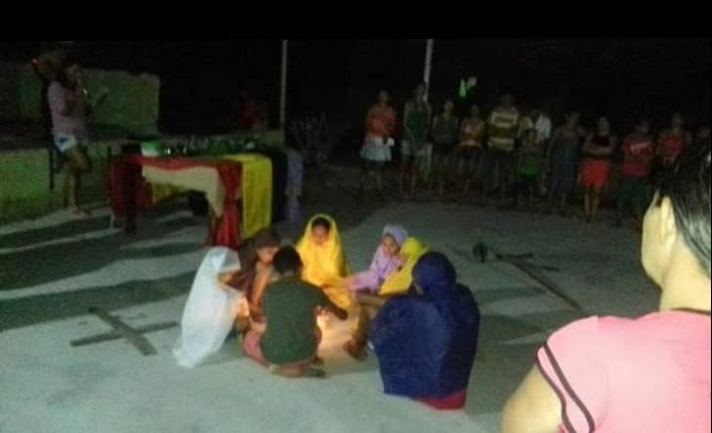
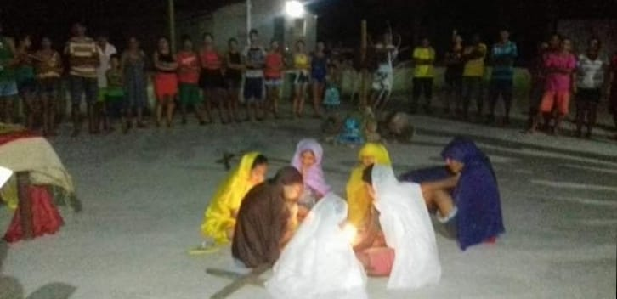
Apresentação teatral da Via Sacra, Paixão, sofrimento e morte de Jesus Cristo, tempo forte da fé, da cultura e tradição popular.

Slide 3
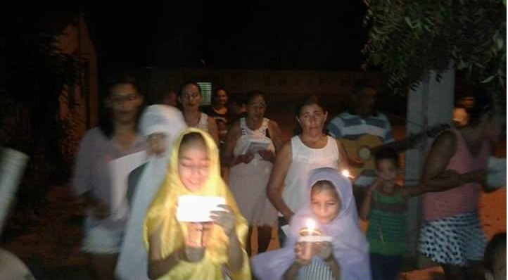
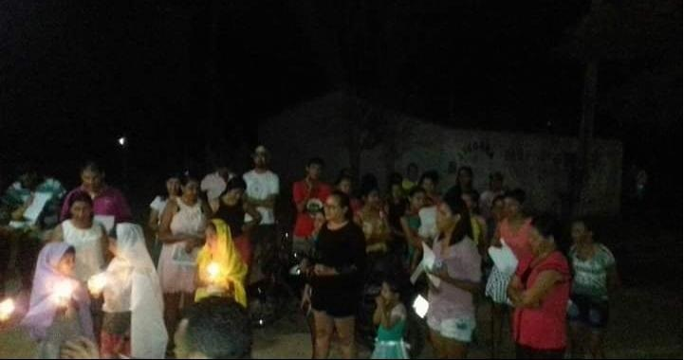
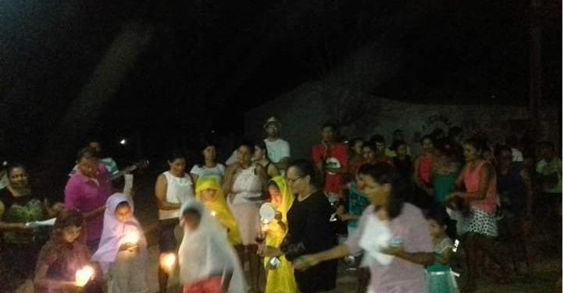
CAMINHADA

Slide 4
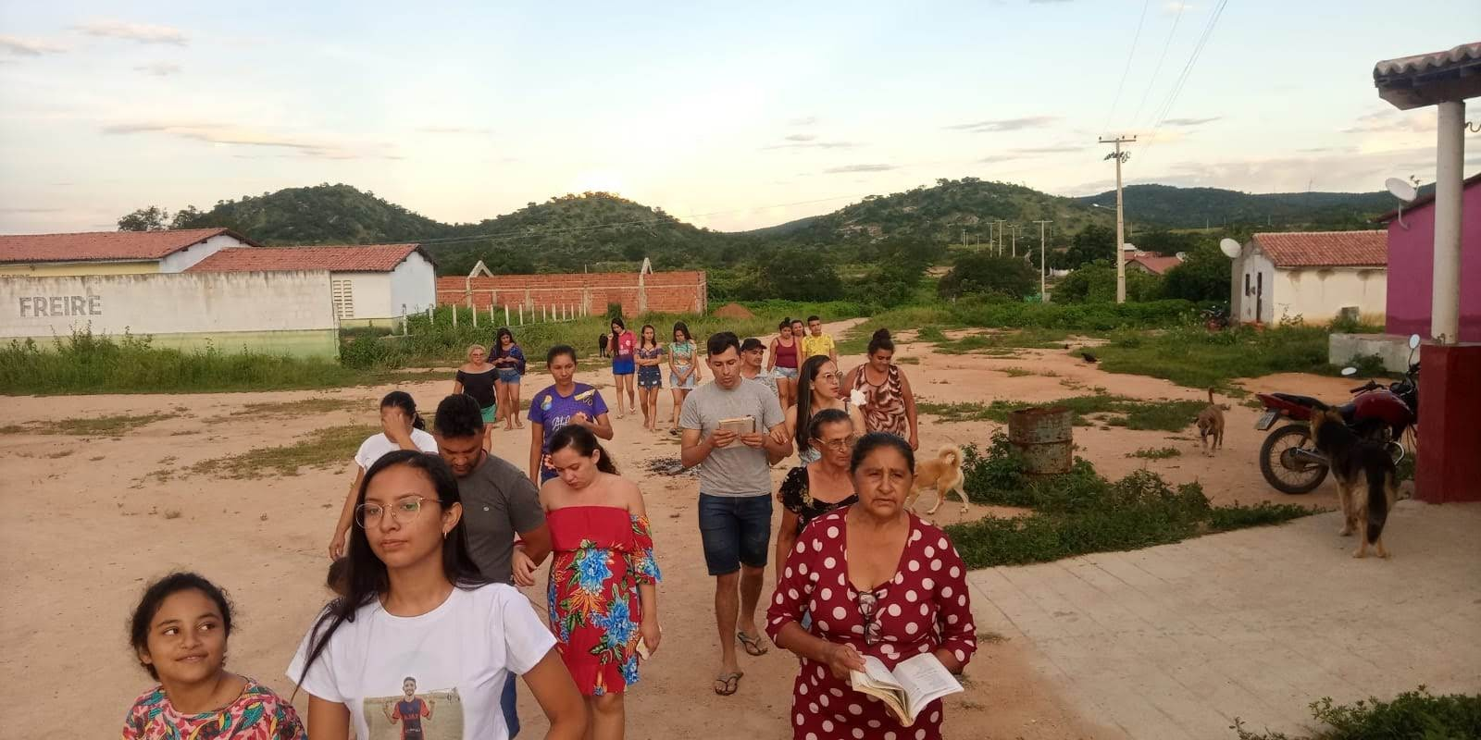
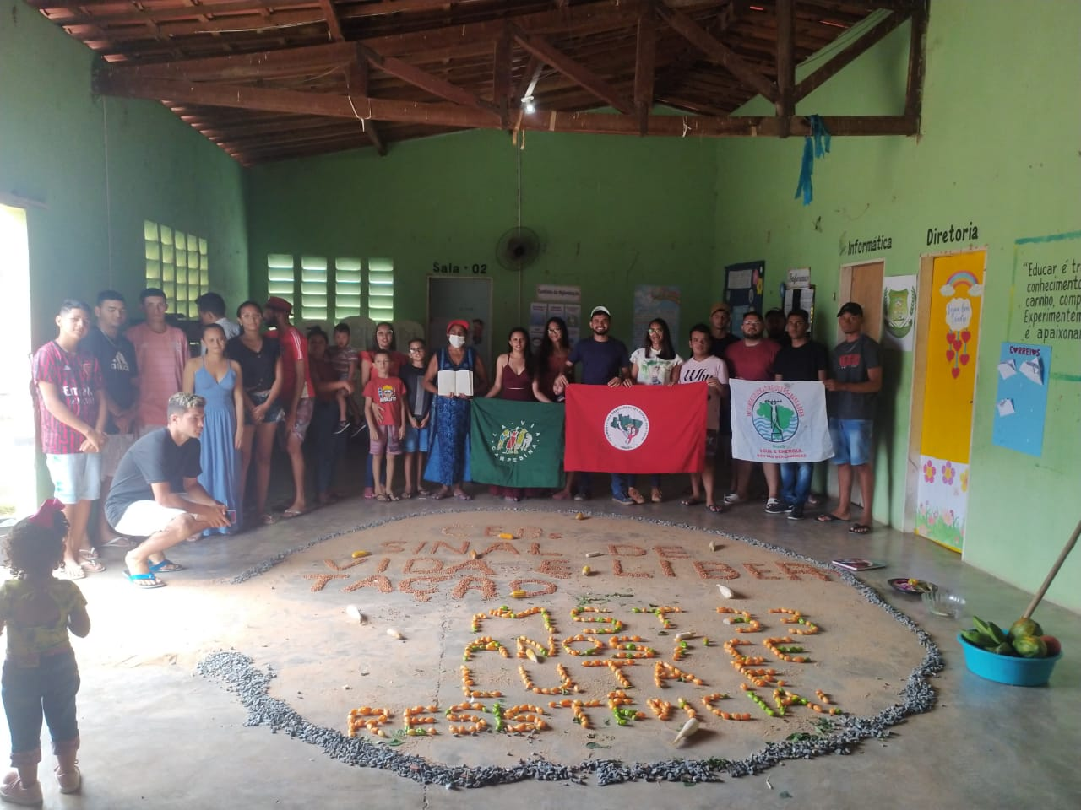
A Via Sacra é o caminho que Jesus percorreu, ora acompanhado de muita gente, ora a maioria o deixa desolado, ora quase só com seus algozes. É o caminho da cruz, do Calvário. Mas também é o caminho da esperança, da salvação.

Slide 5
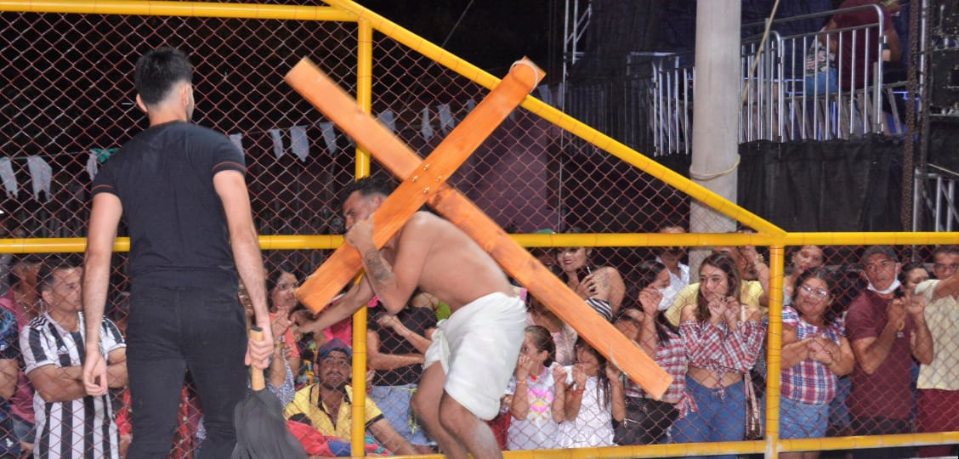
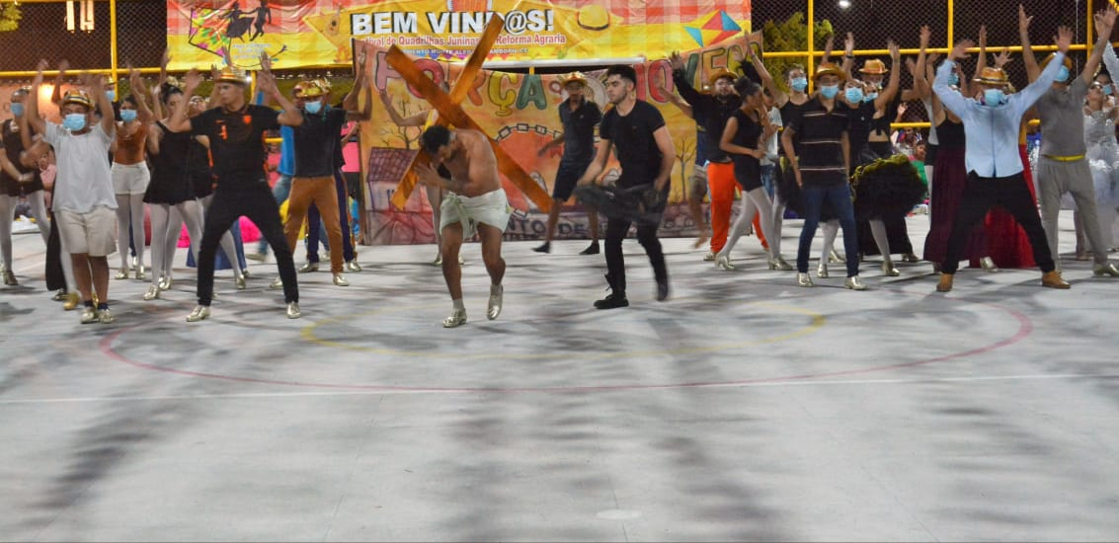

Slide 6
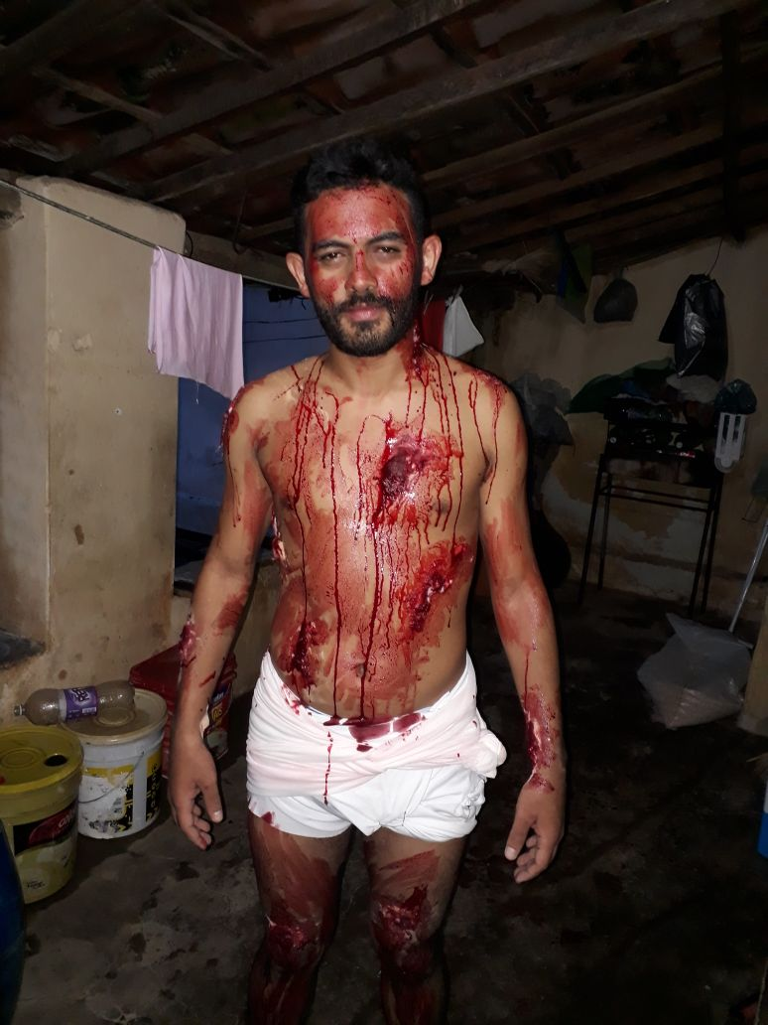
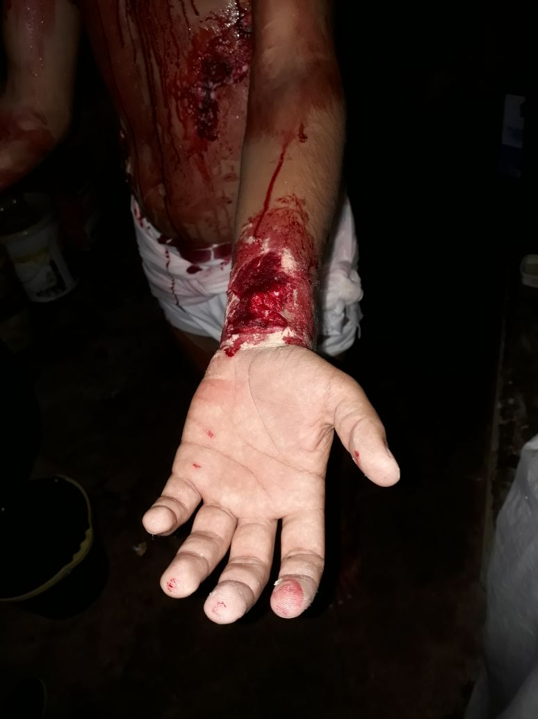
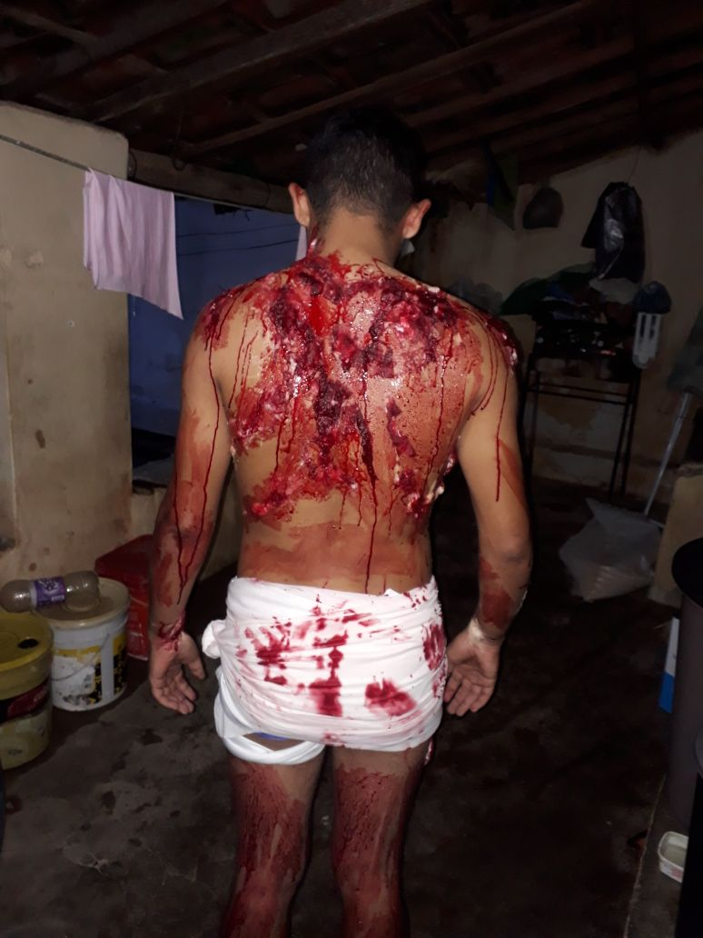
MAQUIAGEM ARTISTICA

Slide 7
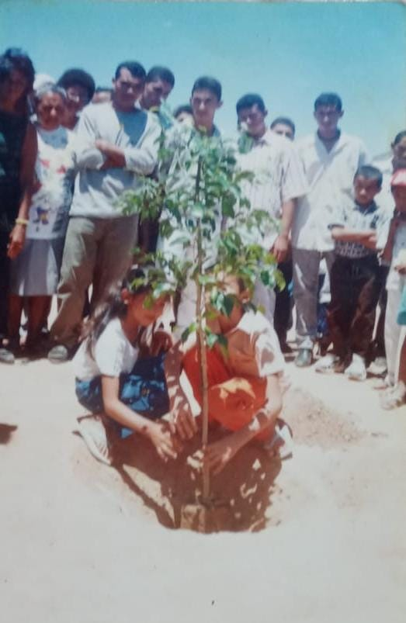
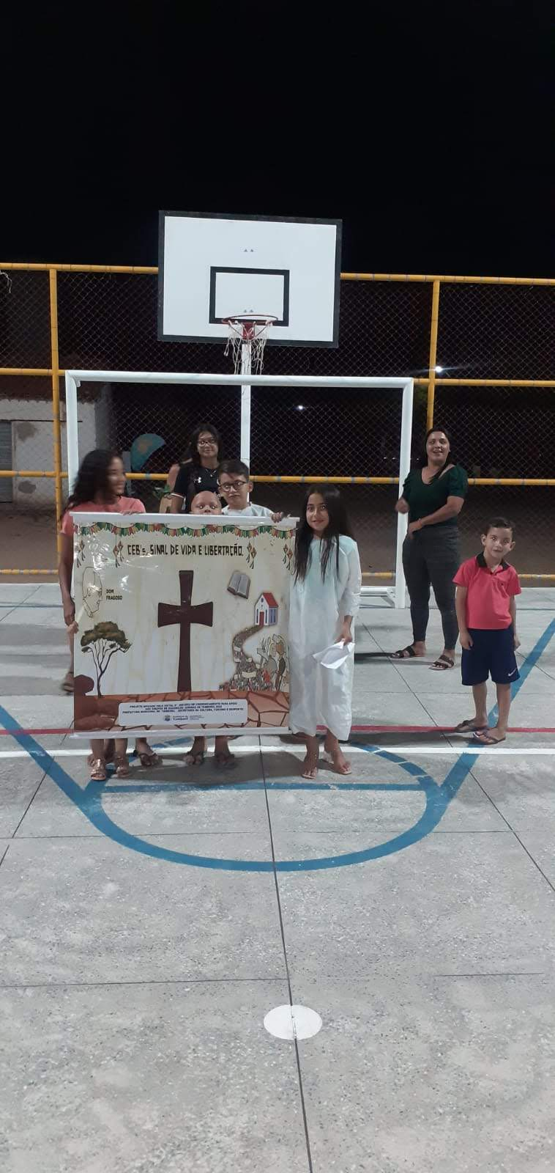
Reconhecendo a importância de resgatar, manter e dar continuidade a valores sociais, culturais, históricos e humanos, principalmente àqueles que moram no sertão.

Slide 8
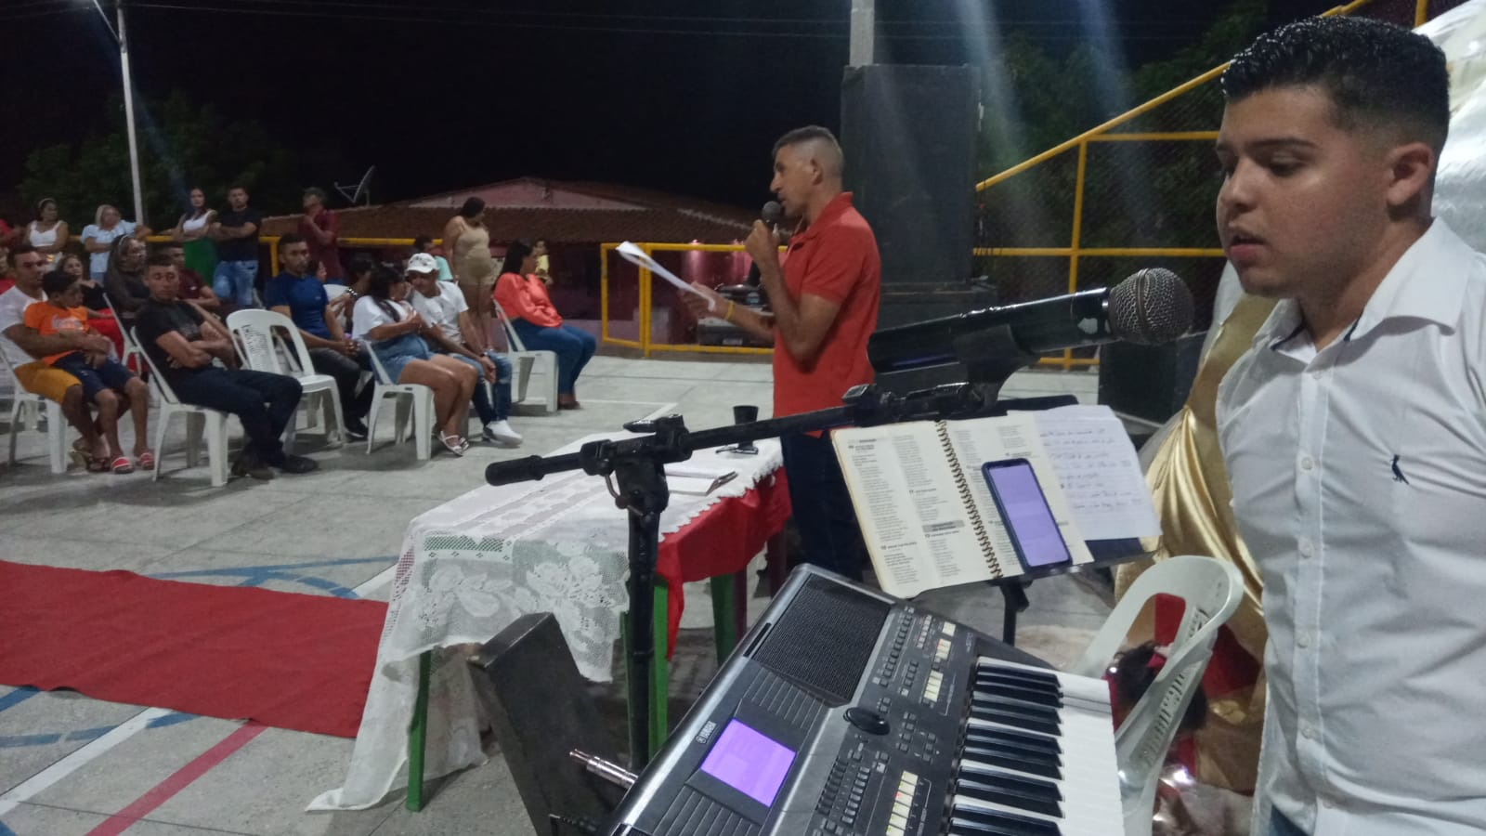
CELEBRAÇÃO COM A COMUNIDADE

Slide 9
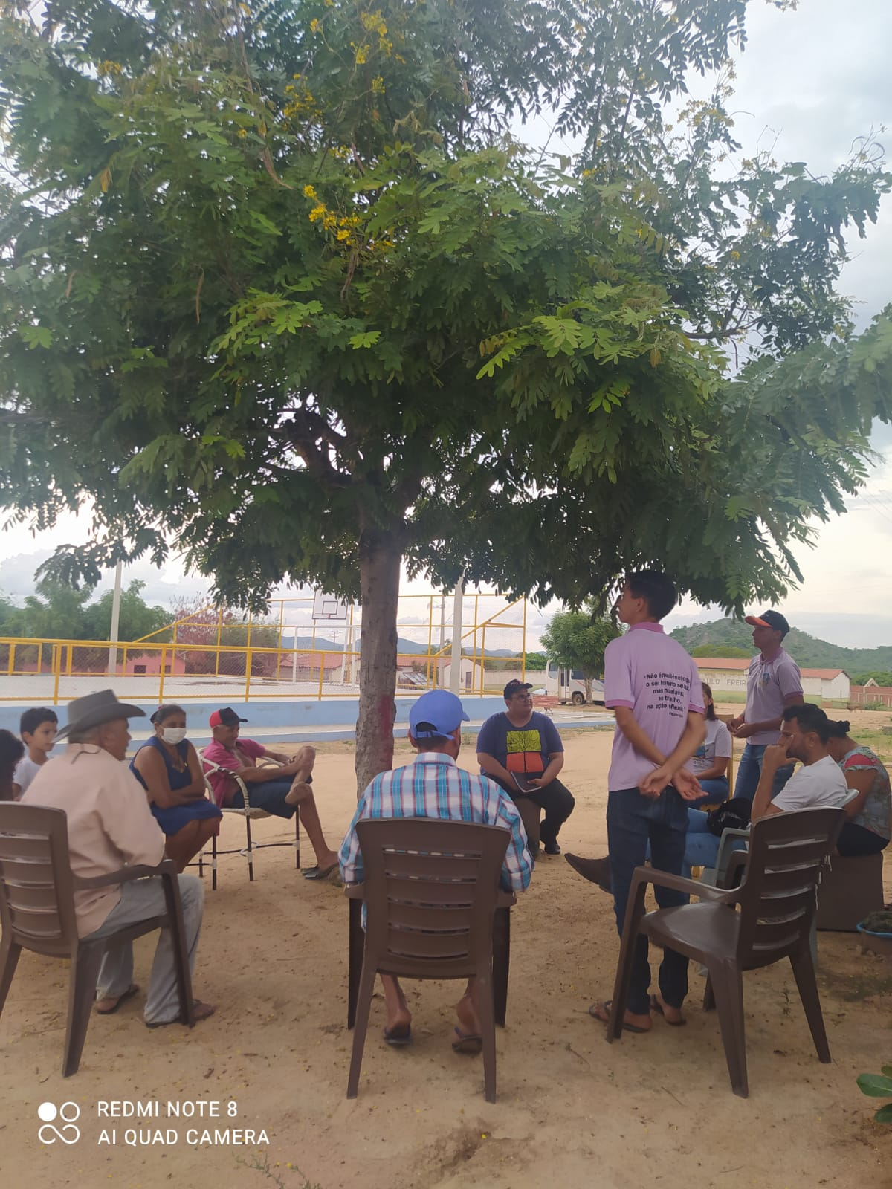
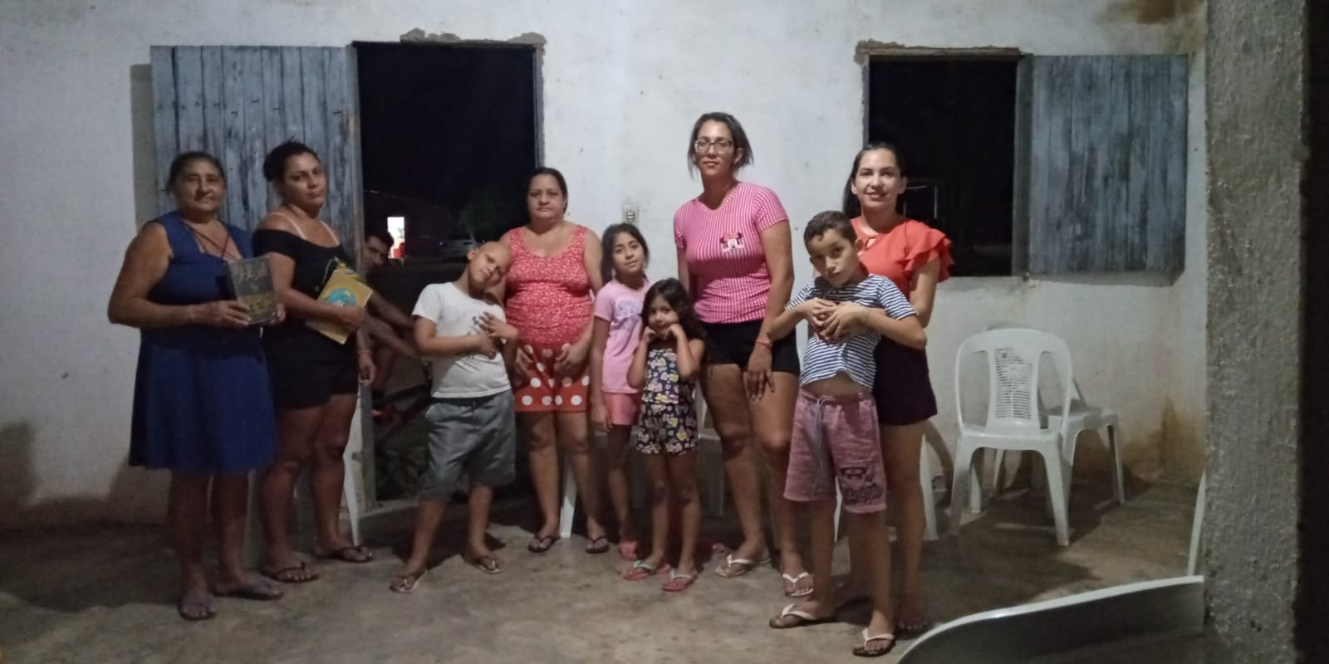
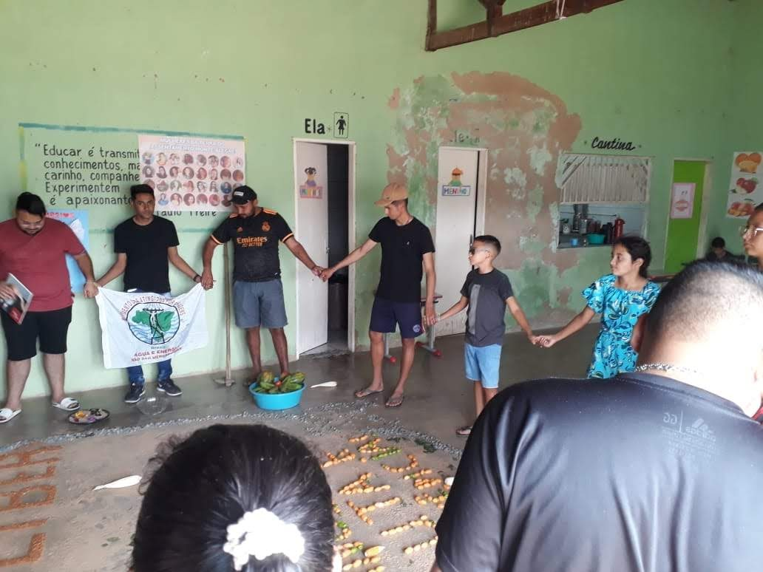
A peça traz em seus textos reflexões sobre o que a bíblia e a tradição popular conta acerca da Paixão de Cristo e como este marco na história da humanidade afetou e afeta a realidade, a identidade, a formação de consciência, cidadania, fé e tantos outros aspectos sociais da vida humana.

Slide 10
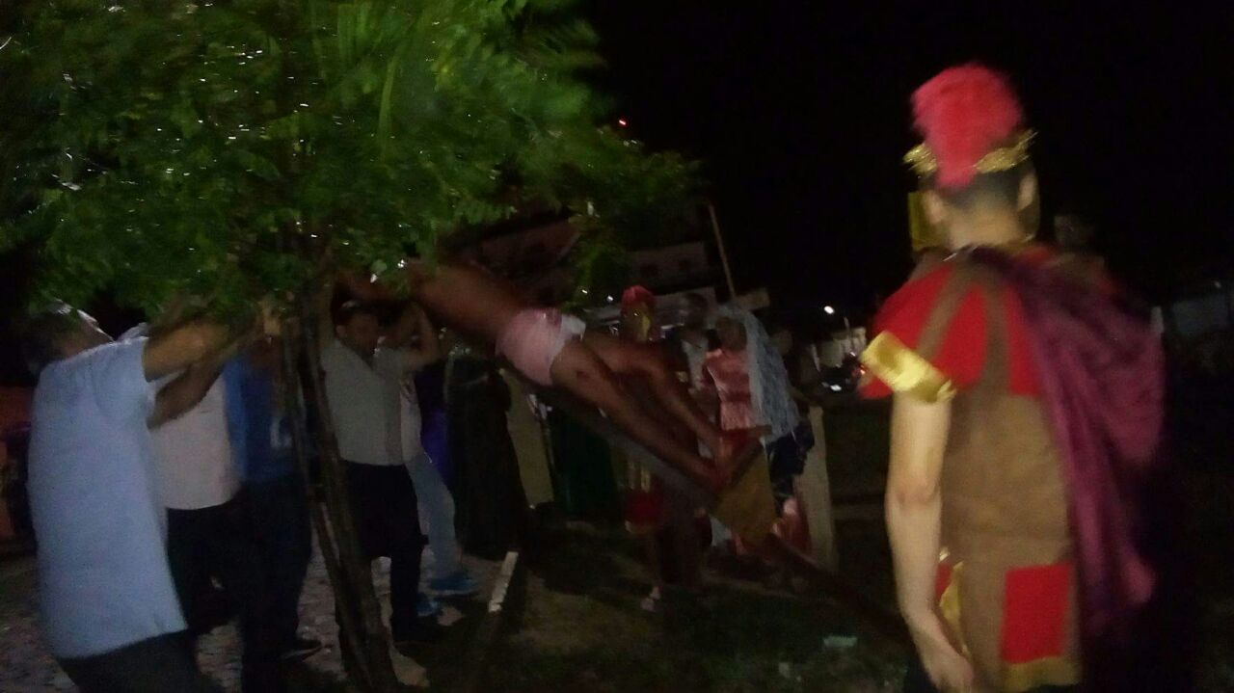
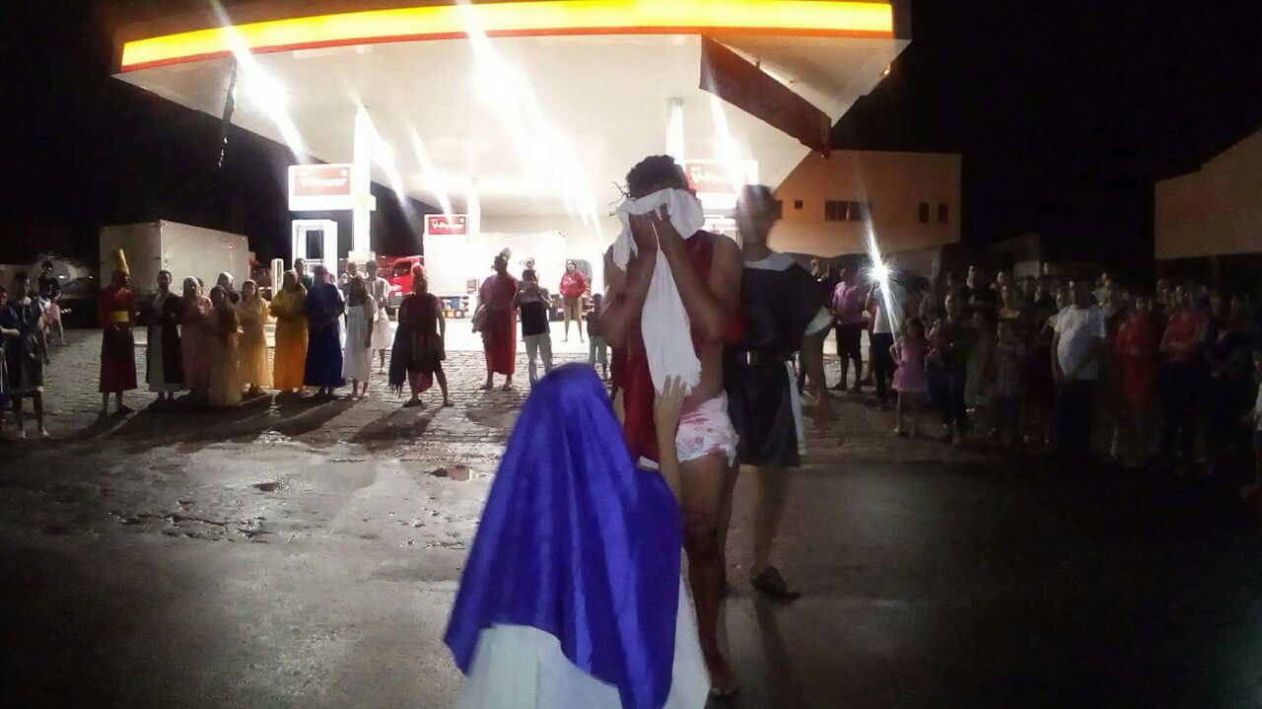
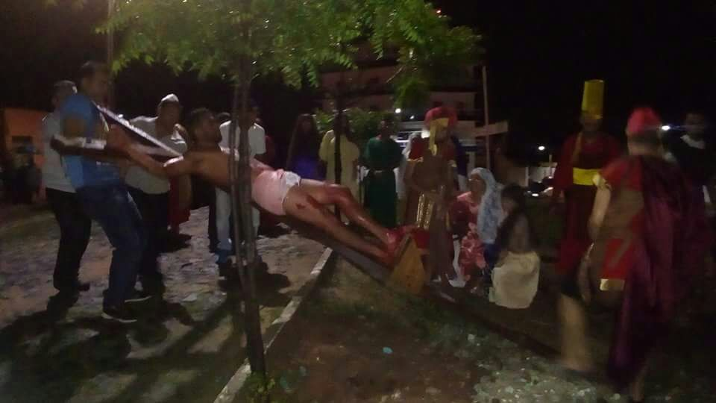
utiliza do teatro, literatura, artesanato e arte em geral como meios de manutenção da cultura e dos valores familiares, dignidade e vida. Assim, incentiva os artistas, artesãos, costureiras e produtores da comunidade e região

Slide 11
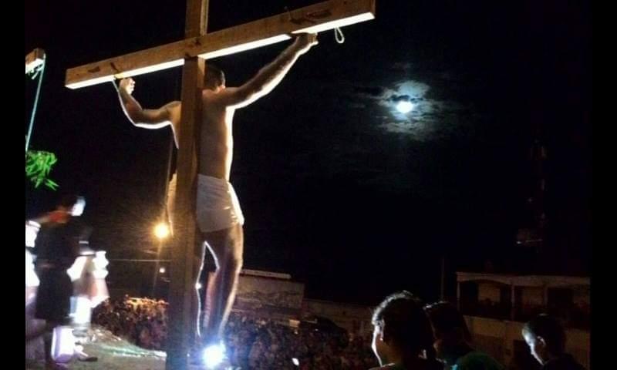
Assim, a Encenação da Via Sacra no Assentamento Monte Alegre transcende o âmbito religioso e passa a ser uma efetiva manifestação da população, dos seus costumes, valores, conhecimentos, saberes e lutas.

